Slide 1
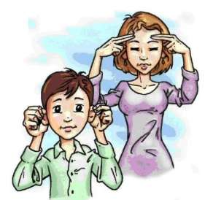
МБДОУ Курагинский д\с №7 «Рябинка»
Методы кинезиологии по организации оздоровительной работы с детьми младшего дошкольного возраста
1 младшая группа «Ромашка»

Slide 2
Актуальность проблемы
«Здоровье – состояние телесного, душевного и социального благополучия, а не только отсутствие болезней и физических дефектов»
нестабильность эмоциональной сферы, 60%;
задержка речевого развития, 80%;
низкий уровень развития мелкой и общей моторики, 90%;
деформация стопы (плоскостопие), 57%

Slide 3
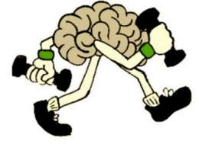
Кинезиология — наука о развитии умственных способностей и физического здоровья через определенные двигательные упражнения Кинезиологические упражнения – это комплекс движений позволяющих активизировать межполушарное воздействие

Slide 4
Цель: создание психолого-педагогических условий, способствующих общему оздоровлению и гармоничному развитию детей младшего дошкольного возраста, используя методы кинезиологии
Для реализации поставленной цели были выдвинуты следующие задачи:
1. Изучить и проанализировать психолого-педагогическую и методическую литературу;
2. Определить основные методы, приемы, формы использования кинезиологии для младших дошкольников;
3. Способствовать развитию общей и мелкой моторики;
4. Способствовать гармонизации эмоциональной сферы, снятию напряжения, мышечных зажимов;
5. Предупреждение развития плоскостопия;
6. Профилактика нарушения зрения у младших дошкольников

Slide 5
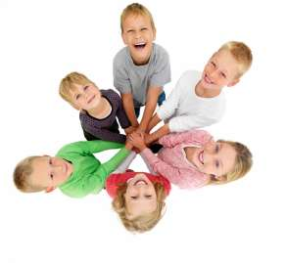
Планируемые результаты
активизация, запуск речи;
более точные, координированные движения кистей, пальцев;
стабилизация эмоциональной сферы, снятие мышечного напряжения;
предупреждение развития плоскостопия;
профилактика нарушения зрения
«Здоровый дошкольник–успешный ребенок»

Slide 6
Кинезиологические методы, адаптированные для детей младшего дошкольного возраста
1. Упражнения на развитие мелкой моторики;
2. Телесные упражнения;
3. Дыхательные упражнения;
3. Глазодвигательные упражнения;
4. Элементы самомассажа

Slide 7
Условия:
1. Систематичность выполнения кинезиологических упражнений;
2. Доброжелательная обстановка;
3. Точность выполнения движений и приемов;
4. Упражнения проводятся в разных положениях: стоя, сидя лежа;
5. Постепенное увеличение темпа и сложности, количества

Slide 8
Этапы работы
1. Подготовительный (октябрь- декабрь 2020г.)
изучение психолого-педагогической литературы по проблематике;
подбор материалов; создание пособий (совместно с родителями);
знакомство с пособиями, инвентарем;
знакомство со своим телом, его частями
2. Основной (с января 2021г. по май 2022г.)
заучивание стишков по тематике;
упражнений, движений;
соединение со стихотворной формой;
создание игровых ситуаций
3. Заключительный (октябрь 20г., май 21г., май 22г.)
анкетирование, диагностика (первичные, промежуточные, итоговые)
анализ, обобщение результатов, сообщение для родителей

Slide 9
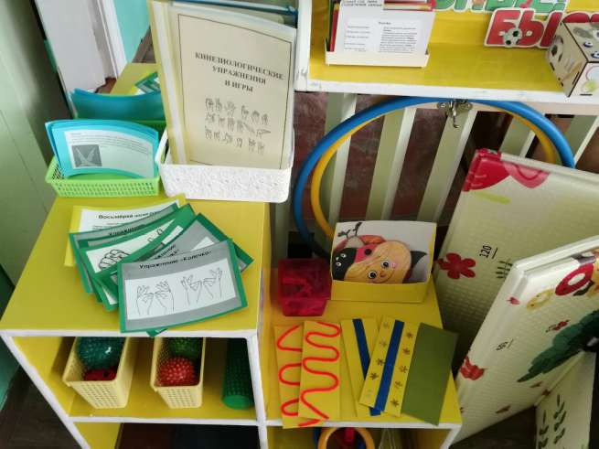
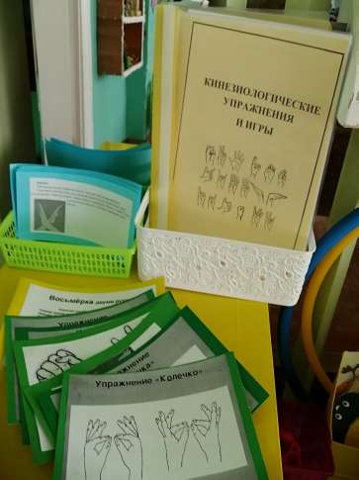
Подготовительный этап Пособия и материалы

Slide 10
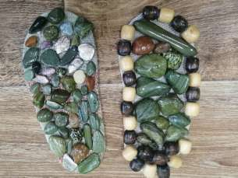
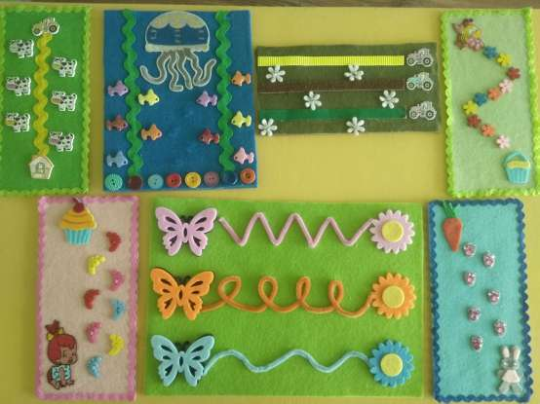
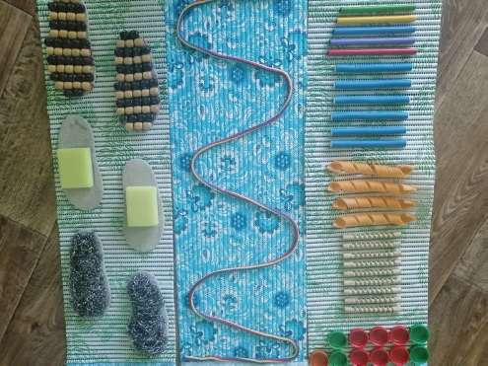
«Кинезиологические дорожки, Дорожки здоровья»

Slide 11
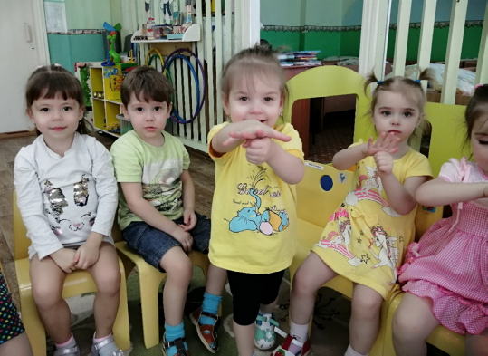
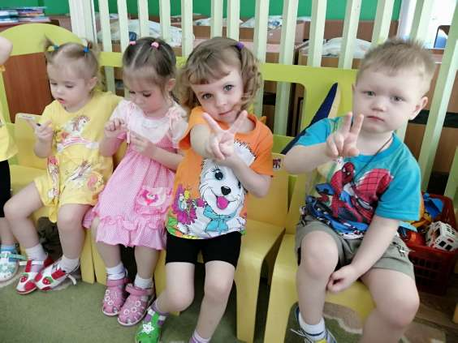
Основной этап. Выполнение кинезиологических упражнений на развитие мелкой, общей моторики

Slide 12
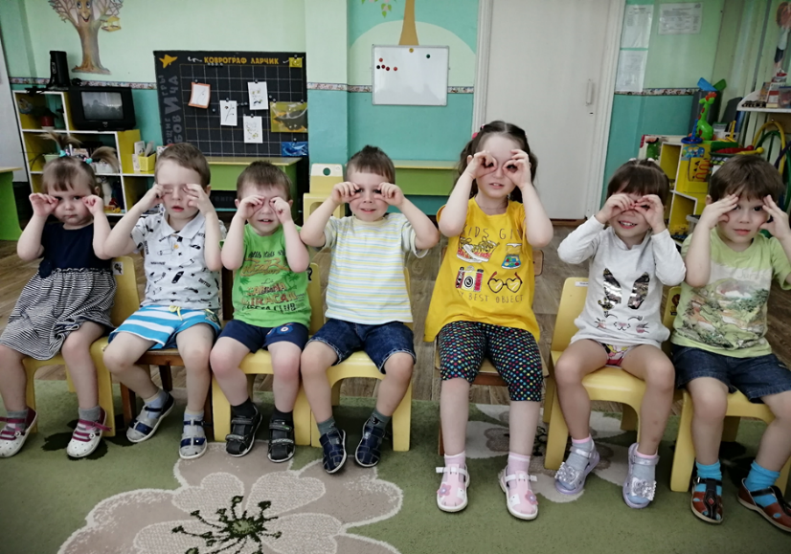

Slide 13
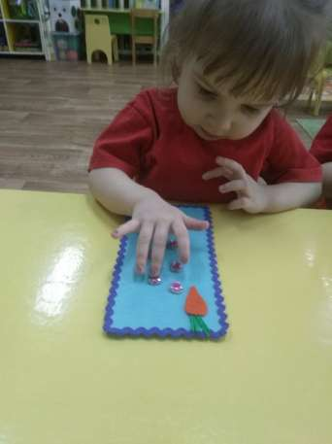
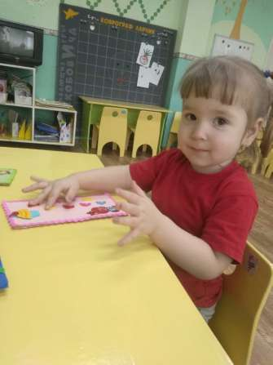
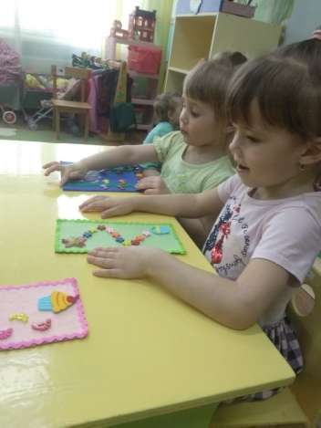
«Кинезиологические дорожки» Задания в игровой, стихотворной форме

Slide 14
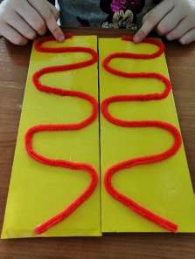
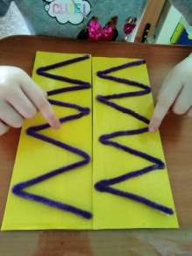
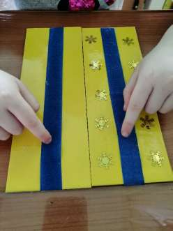
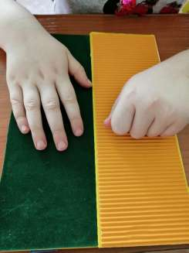
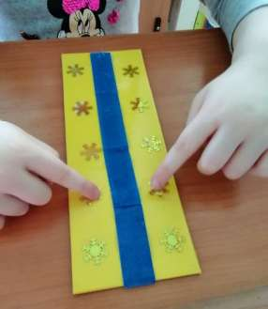
«Кинезиологические дорожки»

Slide 15
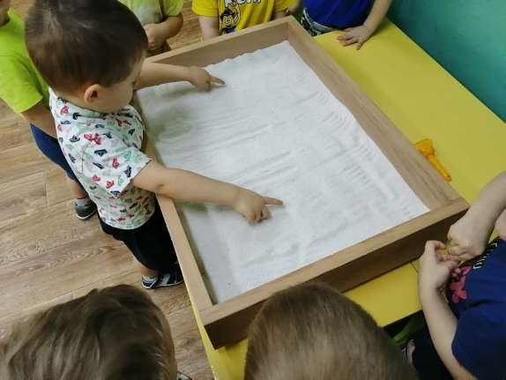
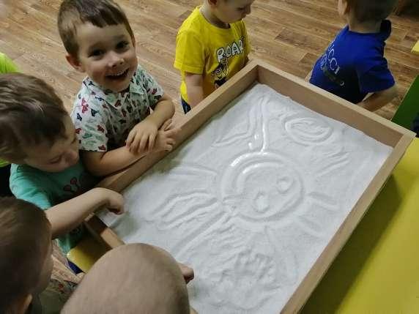
«Рисование двумя руками, использование кинетического песка»

Slide 16
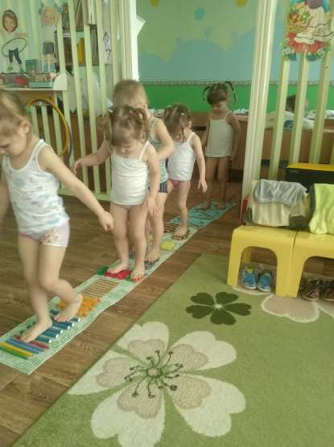
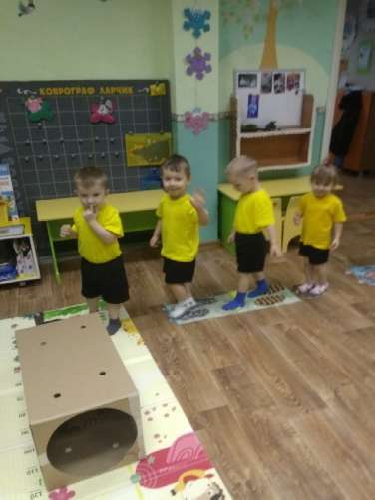
Телесные движения с использованием «Дорожек, мешочков здоровья»

Slide 17
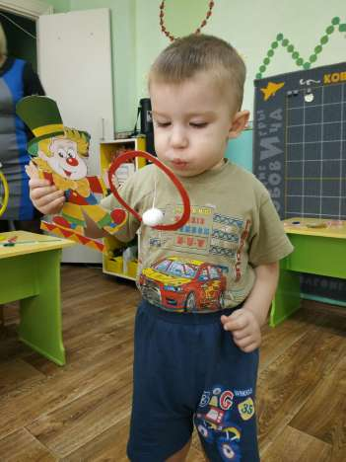
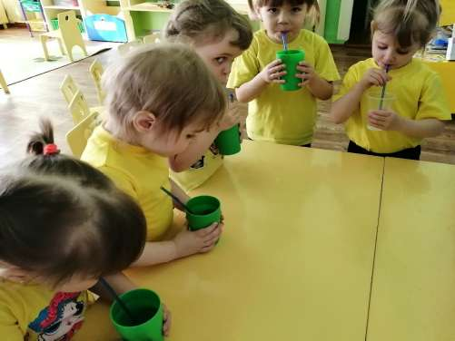
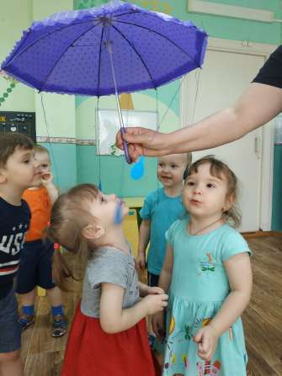
«Дыхательные упражнения»

Slide 18
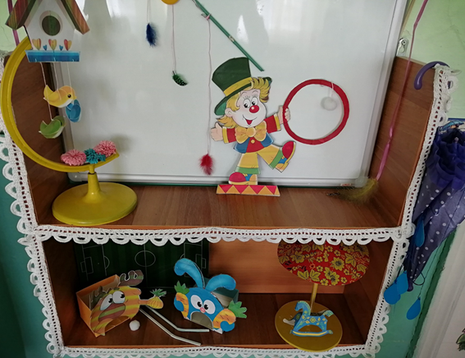
Пособия, для подготовки к дыхательным упражнениям

Slide 19
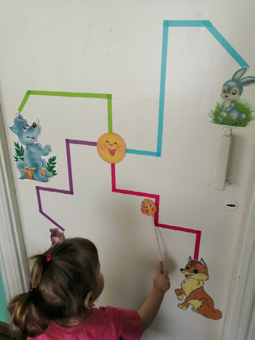
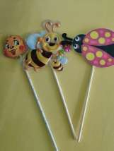
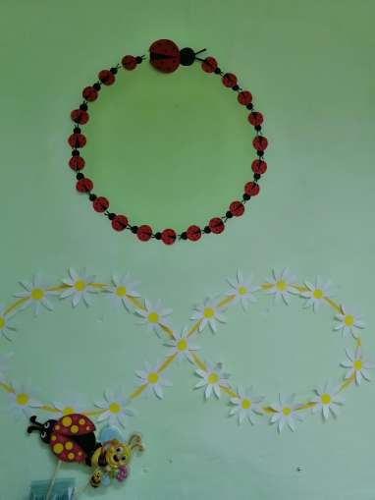
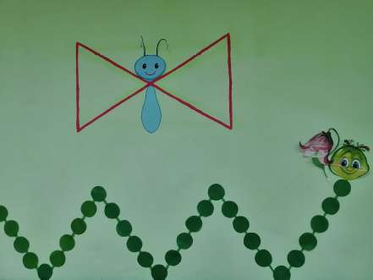
«Использование зрительных тренажеров»

Slide 20
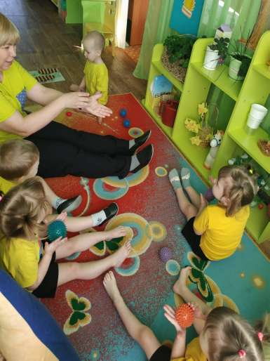
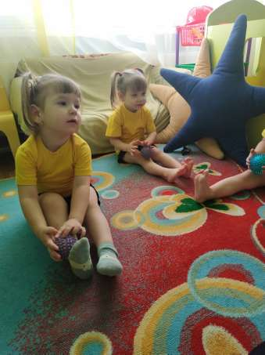
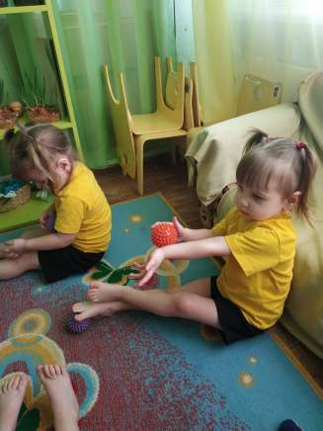
«Элементы самомассажа»

Slide 21
Заключительный этап Предварительные результаты
- стабилизация эмоциональной сферы (у детей преобладает бодрое, жизнерадостное или спокойное настроение, охотно контактируют со взрослыми и сверстниками, участвуют в коллективной д-ти, играх);
большинство детей имеют средний уровень мелкой и общей моторики, 75% (научились менять, переключать позы и движения, держать карандаш и ложку; освоили некоторые действия 2 руками и др.);
- повышение уровня развития речи, большинство детей имеют средний уровень или высокий уровень – 65%; у детей с низким уровнем - положительная динамика, появились первые слова, фразы
продолжать работу по профилактике нарушения зрения и предупреждение развития плоскостопия

Slide 22
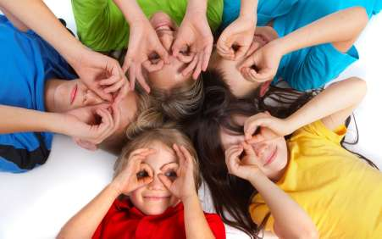
Спасибо за внимание!
Ваши вопросы

